Slide 1
Go语言基础
入门篇

Slide 2

Go是一种开源的程序设计语言，它意在使得人们能够方面地构建简单、可靠、高效的软件。

Slide 3
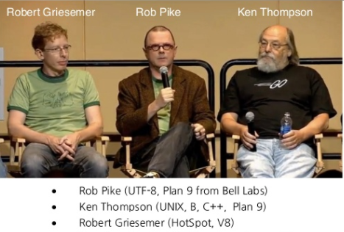
我们之所以开发 Go，是因为过去 10 多年间软件开发的难度令人沮丧。
Notes:
Robert Griesemer(罗伯特·格瑞史莫)，参与设计Chrome浏览器中的Javascript执行引擎V8，V8采用即时编译技术和分代（generational）的stop-the-world垃圾收集机制；
Rob Pike(罗勃·派克)乃大名鼎鼎的人物，曾在贝尔实验室工作，是Unix操作系统、Plan9操作系统、Limbo编程语言和UTF-8编码的主要设计者，写过愤青式的文章Systems Software Research is Irrelevant，还有两本书The Unix Programming Environment和The Practice of Programming；
Ken Thompson(肯·汤普逊)是图灵奖获得者，是Unix操作系统、Plan9操作系统、UTF-8编码和B编程语言（C的前身）的创立者之一。在google，Ken和Robert还设计过过用于大规模数据分析的Sawzall语言。

Slide 4
时间轴
2007 年 9 月 21 日：雏形设计
2009 年 11 月 10日：首次公开发布
2010 年 1 月 8 日：当选 2009 年年度语言
2010 年 5 月：谷歌投入使用
2011 年 5 月 5 日：Google App Engine 支持 Go 语言
从 2010 年 5 月起，谷歌开始将 Go 语言投入到后端基础设施的实际开发中，例如开发用于管理后端复杂环境的项目。有句话叫 “吃你自己的狗食”，这也体现了谷歌确实想要投资这门语言，并认为它是有生产价值的。

Slide 5
Go语言的优势
可直接编译成机器码
静态类型语言
语言层面支持并发
内置runtime，支持垃圾回收
简单易学
丰富的标准库
内置强大的工具
跨平台编译
内嵌C支持

Slide 6
常见的应用场景
服务器编程
网络编程
内存数据库
云平台
分布式系统
。。。

Slide 7
成功的项目
nsq：bitly开源的消息队列系统，性能非常高，目前他们每天处理数十亿条的消息
docker:基于lxc的一个虚拟打包工具，能够实现PAAS平台的组建。
packer:用来生成不同平台的镜像文件，例如VM、vbox、AWS等，作者是vagrant的作者
skynet：分布式调度框架
Doozer：分布式同步工具，类似ZooKeeper
Heka：mazila开源的日志处理系统
cbfs：couchbase开源的分布式文件系统
tsuru：开源的PAAS平台，和SAE实现的功能一模一样
groupcache：memcahe作者写的用于Google下载系统的缓存系统
god：类似redis的缓存系统，但是支持分布式和扩展性
gor：网络流量抓包和重放工具

Slide 8
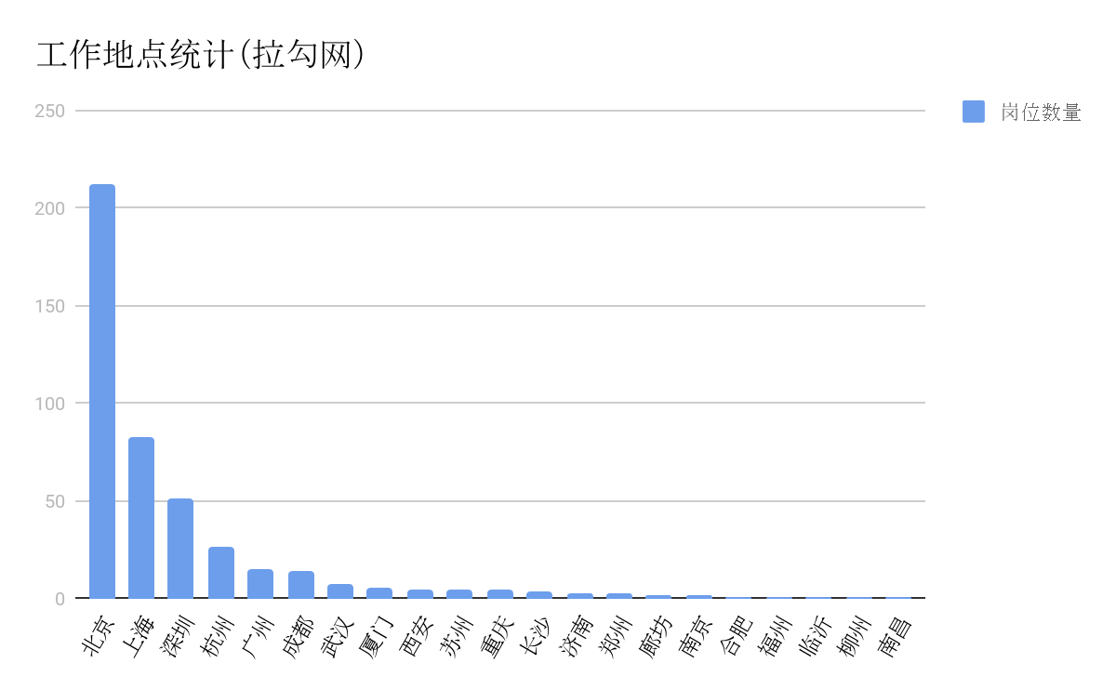

Slide 9
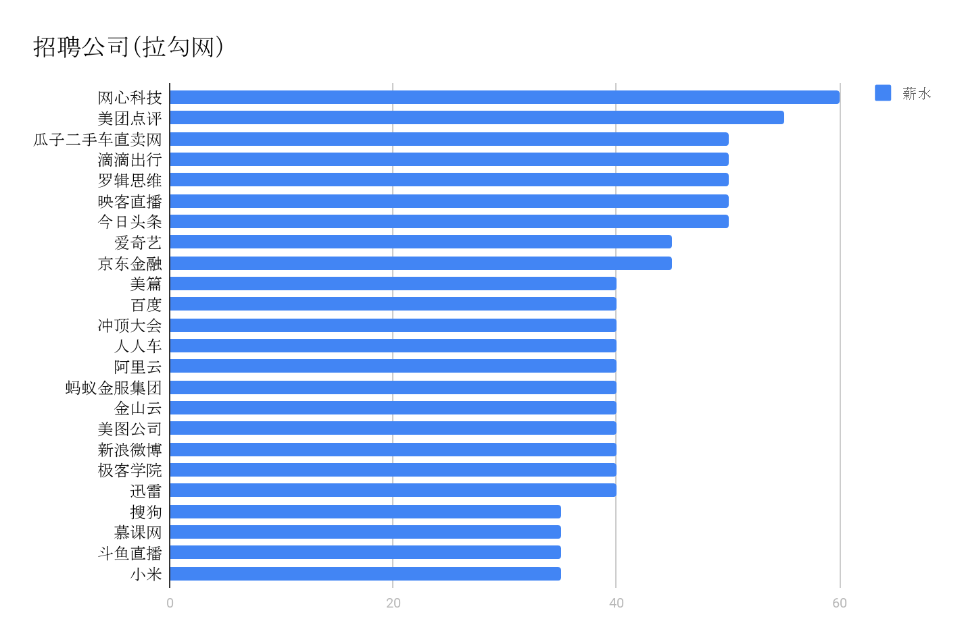

Slide 10
搭建Windows下的编译环境
下载并安装Go的编译环境(https://dl.google.com/go/go1.10.windows-amd64.msi)
下载并安装命令行工具(Git - https://git-scm.com/downloads)
检查是否安装成功：$ go version

Slide 11
搭建MacOS下的编译环境
下载并安装Go的编译环境(https://dl.google.com/go/go1.10.darwin-amd64.pkg)
检查是否安装成功：$ go version

Slide 12
Go环境变量
查看环境变量：$ go env
GOROOT - 标识Go在你电脑上的安装位置
GOARCH - 表示目标机器的处理器架构，它的值可以是 386、amd64 或 arm
GOOS - 表示目标机器的操作系统，它的值可以是 darwin、freebsd、linux 或 windows
GOPATH - 指明了你的工作空间的位置

Slide 13
Go语言的工作空间结构
bin/
hello # 可执行命令
outyet # 可执行命令
pkg/
darwin_amd64/
github.com/golang/example/
stringutil.a # package对象
src/
github.com/golang/example/
.git/ # Git仓库数据
hello/
hello.go # 源代码
outyet/
main.go # 源代码
main_test.go # 测试源代码
stringutil/
reverse.go # package源代码
reverse_test.go # 测试源代码

Slide 14
工作空间介绍
src - 包含 Go 源代码文件, 源代码文件组织成 packages (one package per directory)
pkg - 包含 package objects （二进制的包）
bin - 包含 可执行的命令 command（可执行的二进制文件）

Slide 15
配置Windows下的工作空间
在系统环境变量中增加GOPATH，并指定开发目录
修改系统环境变量PATH，并在结尾处增加;%GOPATH%\bin
检查环境变量：$ go env

Slide 16
配置MaxOS下的工作空间
配置环境变量，在~/.profile中增加以下内容：
export GOPATH=/Users/test/Go
export PATH=$PATH:$GOPATH/bin
保存之后，执行重新加载.profile文件：$ source ~/.profile
检查环境变量：$ go env

Slide 17
检查工作空间是否配置成功
在GOPATH目录下创建：src目录，bin和pkg目录可以不创建，go命令会自动创建
检查是否配置成功：在src目录下创建hello/hello.go，并放入以下内容
package main
func main() {
println("Hello,Go")
}
执行命令：$ go run hello.go
安装命令：$ go install

Slide 18
Go命令
go run - 编译并运行Go程序
go build - 主要用于编译代码
go install - 第一步是生成结果文件(可执行文件或者.a包)，第二步会把编译好的结果移到$GOPATH/pkg或者$GOPATH/bin。
go get - 用来动态获取远程代码包的，目前支持的有BitBucket、GitHub、Google Code和Launchpad。这个命令在内部实际上分成了两步操作：第一步是下载源码包，第二步是执行go install。
go test - 执行这个命令，会自动读取源码目录下面名为*_test.go的文件，生成并运行测试用的可执行文件
godoc - 查看本地文档，运行命令：$ godoc -http=:6060
详细文档参考

Slide 19
工欲善其事，必先利其器
Go开发工具
下载并安装Visual Studio Code(https://code.visualstudio.com/)
安装Go的代码自动完成工具gocode：$ go get -v github.com/nsf/gocode
配置Visual Studio Code：
{
"go.goroot": "C:/Go",
"go.gopath": "C:/Users/Lyric/Desktop/Go",
"go.formatTool": "gofmt"
}

Slide 20
你好，Go
// 指定包名
package main
// 导入包
import "fmt"
// 定义函数(main为入口函数)
func main() {
// 调用包函数
fmt.Printf("Hello, world or 你好，世界\n")
}

Slide 21
导入第三方包
// 获取包：$ go get -v github.com/antlinker/hello
package main
import "fmt"
import "github.com/antlinker/hello"
func main() {
fmt.Printf(hello.Hello("World"))
}

Slide 22
实践之写自己的包
在GOPATH下创建foo目录，并创建foo.go文件，包含以下内容：
package foo
import "fmt"
// Bar 输出Foo.Bar
func Bar() {
fmt.Printf("Foo.Bar")
}
编译并安装：go build -i

Slide 23
实践之命令行程序
在GOPATH下创建目录helloc，并创建文件helloc.go：
package main
import (
"fmt"
"os"
)
func main() {
s := "Hello,"
// os.Args 参数从程序名称开始保存命令行参数
if len(os.Args) > 1 {
s += os.Args[1]
}
fmt.Println(s)
}

Slide 24
实践之WEB服务
在GOPATH下创建目录hellow，并创建文件hellow.go：
package main
import (
"fmt"
"net/http"
)
func main() {
http.HandleFunc("/", func(w http.ResponseWriter, r *http.Request) {
w.Write([]byte("Hello,World"))
})
fmt.Println("服务监听在8060端口...")
http.ListenAndServe(":8060", nil)
}

Slide 25
Q&A

Slide 26
作业之time
写一个命令行工具，要求秒输出时间一次，同时要求时间格式为：2017年03月28日 15时30分01秒。

